Slide 1



Slide 2

O Poeta
Alfredo dos Santos Mendes
Lagos 22/05/98

Slide 3

Ser poeta é ser guerreiro.
Sua arma é um tinteiro,
Da tinta faz munições.
O machado desenterra,
Com a caneta faz guerra,
Com prosas e com canções!

Slide 4


Slide 5
Transmite na poesia,
Tristeza, dor, alegria,
O seu grito revoltante.
Quando em nome da justiça,
Se pratica a injustiça,
Com acto beligerante!

Slide 6


Slide 7
Detesta a hipocrisia.
Seu mundo de fantasia,
Não acolhe falsidade.
Sonhando um mundo melhor,
As suas prosas de amor,
São um hino à liberdade!

Slide 8
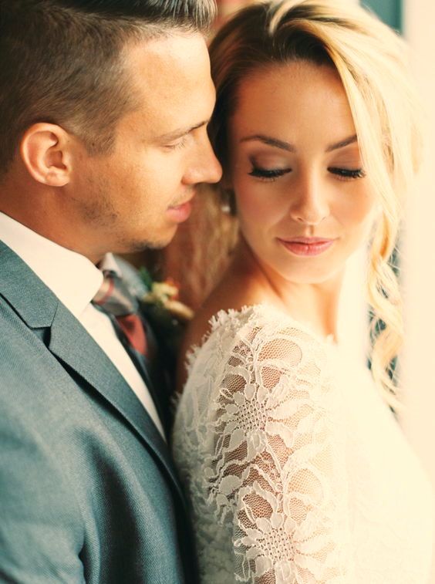

Slide 9
No seu modo de sentir,
Vive às vezes a sorrir,
Com vontade de chorar.
Sente a dor o sofrimento,
Sem um ai, sem um lamento,
Vai sofrendo a versejar!

Slide 10
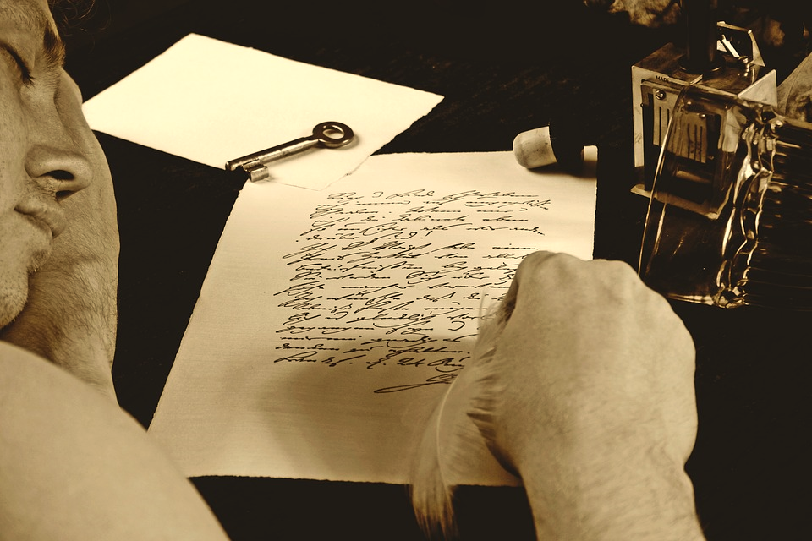

Slide 11
Canta o amor a revolta.
Sente-se um cavalo à solta,
Nos prados do pensamento.
Os sonhos, a nostalgia,
Os transforma em poesia,
Palavras leva-as o vento!

Slide 12


Slide 13
Há quem julgue que o poeta,
É visionário pateta,
Vive noutra dimensão.
Sendo assim, nosso é o céu.
Eu lhes tiro o meu chapéu,
Parabéns, têm razão!

Slide 14
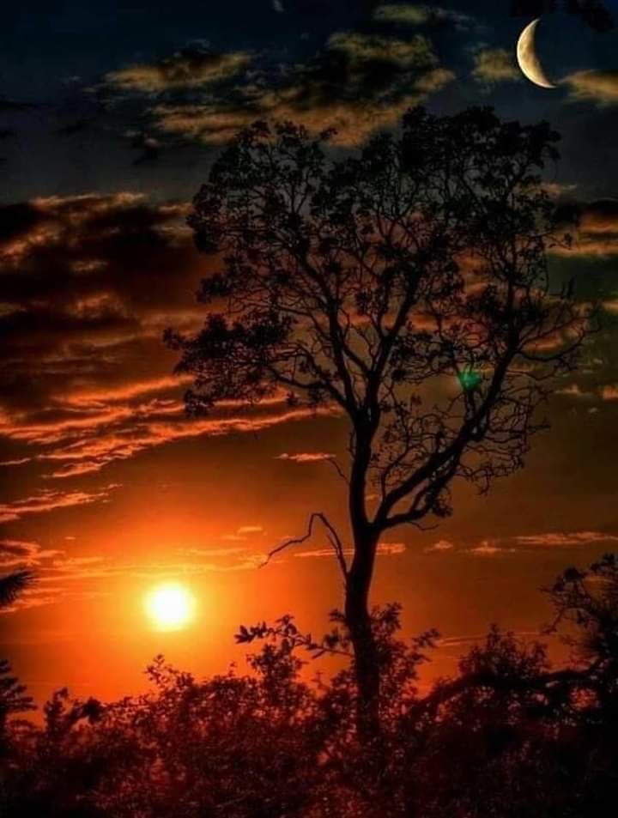

Slide 15

Criação, Formatação e Edição:
Cléo Menegatt
cmenegatt2016@gmail.com
Imagens: Internet e Acervo Pessoal
Texto: Alfredo dos Santos Mendes
Música: lovely Billie Eilish Khalid (Violin)
http://www.sergrasan.com.br/cleoslides
Canal no Youtube:
http://www.youtube.com/c/CleoniceMenegattGoelzer

